Slide 1


Název prezentace
Název projektu | Rozvoj vzdělávání na Slezské univerzitě v Opavě
Registrační číslo projektu | CZ.02.2.69/0.0./0.0/16_015/0002400
Prezentace předmětu:
MARKETING CESTOVNÍHO RUCHU
Vyučující:
Doc. Ing. Halina Starzyczná, Ph.D.
Ing. Miroslava Kostková, Ph.D.

Slide 2

Marketing v cestovním ruchu
Cíl přednášky: pochopit význam služeb cestovního ruchu a specifika marketingu cestovního ruchu
Doc. Ing. Halina Starzyczná Ph.D.
Ing. Miroslava Kostková Ph.D.

Slide 3

Obsah přednášky:
Podstata marketingu v CR
Definování marketingu CR, jeho cíle a úkoly
Služby cestovního ruchu a jejich specifikace
Model Servuction, kvalita služeb
Základní klasifikace služeb
Vztah marketingu a CR
Marketingový systém CR
Marketing služeb CR
Typické přístupy k marketingu CR

Slide 4
Podstata marketingu CR
Připomeňme si:
Marketing je společenský a řídící proces, kterým jednotlivci a skupiny získávají to, co potřebují a požadují, prostřednictvím tvorby, nabídky a směny hodnotných výrobků a služeb s ostatními.
Marketing
Politika CR
Státní
Podnikatelská
Marketing CR je systematická a koordinovaná orientace podnikatelské politiky cestovního ruchu, jakož i soukromé a státní politiky cestovního ruchu na místní, regionální, národní a mezinárodní úrovni na co nejlepší uspokojování potřeb určitých skupin zákazníků při dosažení přiměřeného zisku.
Uspokojování potřeb
Notes:
csvukrs

Slide 5

Podstata a historický vývoj marketingu CR
Rozvoj po druhé světové válce
Marketing služeb a marketing v cestovním ruchu - v 60. letech
Marketing je spojen s tržním hospodářstvím, ČR – intenzivní rozvoj až po 1990, i když zpočátku to byl spíše módní hit.
Notes:
csvukrs

Slide 6


Vývoj k marketingu služeb - rámcové vymezení
Období vzniku Orientační období | Koncepce
Počátek 20. století | Výrobní
20. léta | Výrobková
30. léta | Prodejní
50. léta-60. léta | Marketingová (Transakční marketing) Marketingový mix
60. léta | Marketing služeb
70. léta | Mezinárodní marketing, Sociální marketing, Sociálně-ekologický marketing
Polovina 70. let | Sociálně-etický marketing (společenský, sociální povaha směny)
90. léta | Vztahový marketing (CRM)

Slide 7
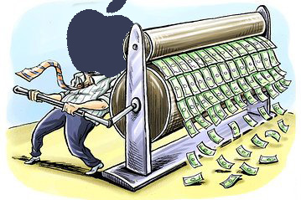

Podstata marketingu služeb CR
Orientace na uspokojování potřeb klienta
Za účelem dosažení přiměřeného zisku.
Notes:
csvukrs

Slide 8
Podstata marketingu služeb CR
Poznání potřeb a požadavků zákazníka → následné uspokojení → cesta k úspěchu.
Znamená to v praxi:
Nabízet:
● správný produkt (služba, šířka a hloubka nabídky)
● na správném místě (výběr lokality, destinace)
● ve správném čase (sezóna, mimo sezónní aktivity, vhodné klimatické podmínky)
● správným způsobem
● a za akceptovanou cenu.
Poukaz, úroveň dopravy, ubytování, gastronomie, zážitky, doplňkové služby…
Notes:
csvukrs

Slide 9

Marketing CR, jeho cíle a úkoly
Marketing CR je specifický tím, že se orientuje na sektor služeb, kde jsou výsledky ovlivněny především lidmi a způsobem jejich spolupráce (poskytovatel služby versus příjemce služby).
Cílem je uspokojování potřeb zákazníků v době pobytu mimo místo trvalého bydliště.
Úkoly marketingu CR:
● vyhledávání nových lokalit, objevování a uvádění nových produktů na trh, inovace stávajících produktů a jejich doplňování o nové služby, zvyšování kvality…

Slide 10
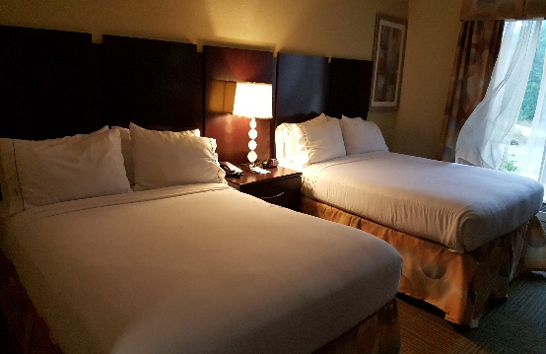
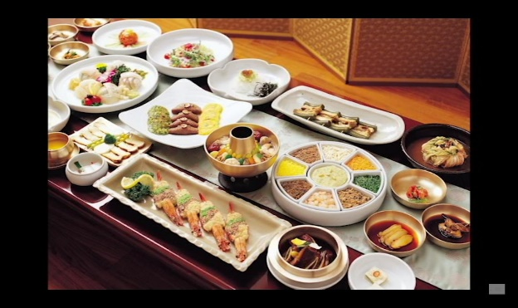
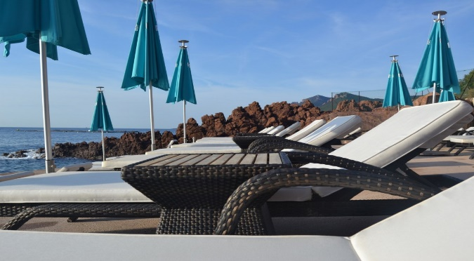
V centru pozornosti CR jsou služby
Charakterizujme si je:
= ekonomická činnost, jejímž výsledkem jsou nemateriální hodnoty, které se projevují jako užitečné efekty pro spotřebitele, zabezpečující potřeby cestovního ruchu.
Tato fotka od autora Neznámý autor s licencí CC BY
Notes:
csvukrs

Slide 11
Služby a jejich vývoj
Počátek 80. let 20. století - „deindustrializace ekonomiky“,
Tempo růstu sféry služeb je rychlejší než tempo růstu průmyslové výroby, současně roste podíl služeb na HDP a zaměstnanosti.
Služby se internacionalizují.
Služby se realizují v samotném odvětví služeb a také v odvětví výroby.
Spotřebitelské služby jsou nabízené konečnému spotřebiteli.
Rozvoj služeb je doprovázen růstem bohatství obyvatel – úklidové služby, vaření, hlídání dětí, péče o seniory, služby pro volný čas, instalační služby v domácnostech apod.
Notes:
csvukrs

Slide 12
Specifické vlastnosti služeb CR
Nehmotnost
Neoddělitelnost
Proměnlivost
Specifické vlastnosti služeb
Neexistence vlastnictví
Dočasnost
Komplementarita
Notes:
csvukrs

Slide 13
Specifické vlastnosti služeb CR
Nehmotnost- nehmatatelnost, nemožnost se jich dotknout, nelze je skladovat.
- nejistota zákazníka – hledání signálů kvality – značka, reference, viditelné
atributy (vzhled lokality, hotelu…).
(praxe: poradenství … sestavení nabídky, CK zhmotňují služby pomocí katalogů,
internetových stránek atd.).
Neoddělitelnost - neoddělitelnost produkce a spotřeby (kadeřnictví, masáž, kosmetické služby…).
- doporučuje se vytvořit interakci se zákazníkem, často je vedle sebe více
zákazníků (praxe: hosté v restauraci, účastníci autokarového zájezdu…).
Nehmotné aspekty služeb – zábava, přátelská obsluha, atmosféra…,
Hmotné aspekty služeb – restaurace, hotely, dopravní prostředky…hmotné prvky doplňují služby – barva na vlasy, olejíček na masáž, jídlo, katalogy atd.
Notes:
csvukrs

Slide 14
Specifické vlastnosti služeb CR
Proměnlivost (nehomogenita, heterogenita) - nelze službu vykonat vždy úplně stejně, vliv subjektu (sjednocení úrovně-stanovení pracovních postupů, konkrétních doplňujících produktů, výzkum spokojenosti zákazníků).
Dočasnost - netrvanlivost, pomíjivost v čase
- nemusí být problémem, pokud je stálá poptávka, kolísání poptávky-
neobsazenost hotelu nelze nahradit – hledání podpory prodeje mimo sezónu
(obsazení zájezdu, hotelu, divadelní představení, doprava…).
Neexistence vlastnictví- zákazník získá přístup k nějakému zařízení či činnosti, pokud není služba spojená s produktem (nákup v maloobchodě).
U služeb cestovního ruchu je specifickou vlastností ještě komplementarita!
Nutná spolupráce všech spolupracujících subjektů.
(CK, dopravní podnik, hotel, …)

Slide 15
Další zvláštnosti služeb cestovního ruchu
Kratší expozitura služeb (kratší spotřeba)
Výraznější vliv psychiky a emocí při jejich nákupu (smyslové vnímání)
Význam vnější stránky poskytovaných služeb (smysly)
Větší důraz na úroveň a image (asociace)
Složitější a proměnlivější distribuční cesty
Větší závislost na komplementárních firmách
Snazší kopírování služeb
Větší důraz na propagaci mimo sezóny.
https://turistika-olafek.estranky.cz/clanky/sedm-zakladnich-specifik-sluzeb-cestovniho-ruchu.html

Slide 16
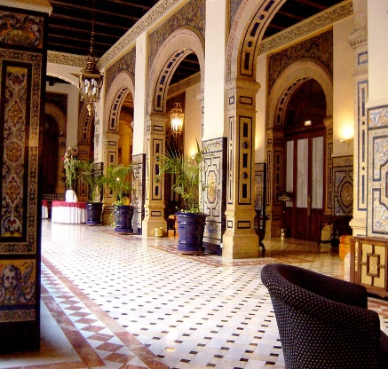
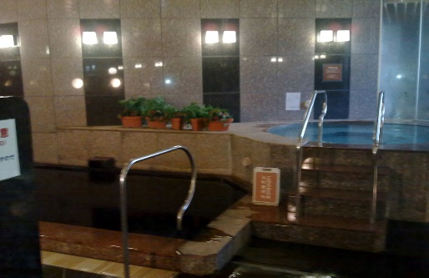
Služby cestovního ruchu - časová a ekonomická dimenze
Služba je často nejdříve prodaná, potom vytvořená (pobyt) nebo konzumovaná a poté zaplacena (jídlo v restauraci).
Je produkována a spotřebovávána v rámci stejného časového rozpětí (rekreační pobyt, relaxační koupel).
Služby se nedají provozovat v ekonomicky úsporném velkém množství a potom je transportovat k zákazníkům, vyžadují zařízení a vyšší počet lidí na místech, kde se služby doopravdy poskytují.
Notes:
csvukrs

Slide 17
Model Servuction
Často jsou služby spojené s nějakým produktem.
Masér - olejíčky, doprava - dopravní prostředky, jídlo v restauraci – objednávka, obsluha….
Když si zákazník kupuje nějakou službu, kupuje si nějakou nehmatatelnost.
Model, který toto demonstruje , je nazván Servuction (service+production).
Model má následující složky:
Složky pro zákazníka neviditelné (příprava jídla)
Složky pro zákazníka viditelné (vnitřní materiální prostředí –interiér-prostředí restaurace)
Složky pro zákazníka viditelné (zaměstnanci první linie, např. číšník)
Složky pro zákazníka viditelné (vnější prostředí – exteriér).

Slide 18
Kvalita péče o zákazníka
Péče o zákazníka roste na významu. Základním principem je:
Otevřenost k zákazníkovi, proaktivita při řešení problémů, znalost zákazníka.
Standard péče – eliminace subjektivní složky kvality
Podniky si tvoří standardy péče, zřizují funkci manažera pro péči se zákazníky.
Příčiny nedostatečné péče:
nízká úroveň managementu
nedostatečně vyškolení pracovníci
Vzdělání, dovednosti, investice do rozvoje pracovníků.

Slide 19

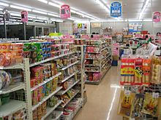

Základní klasifikace služeb – odvětvové třídění
1.Terciární
● služby dříve vykonávané doma, řadíme sem služby stravovací a ubytovací, kadeřnictví a holičství, čistírny a prádelny, kosmetické služby, údržba a oprava domácích přístrojů…
2. Kvartérní
● usnadňují a zefektivňují rozdělení práce, doprava, obchod, komunikace, finance, správa...
3. Kvintérní
● mění a zdokonalují jejich příjemce - zdravotní péče, vzdělávání, rekreace…

Slide 20
Jak členíme služby dle významu ve spotřebě účastníků CR?
1. Služby základní (dopravní, ubytovací a stravovací služby)
● ● Dopravní služby - umožňují přepravu účastníků CR do cílové destinace, mezi středisky CR i v místě pobytu a další související služby.
● ● Ubytovací služby - předpoklad rozvoje zejména zahraničního CR. Součástí je celá škála dalších služeb (odnos zavazadel, buzení, informace, zprostředkování služeb doplňkových a služeb volného času apod.)
● ● Stravovací služby – jde o zajištění stravování, nebo občerstvení.
2. Služby doplňkové (komplementární - spojeny s využíváním atraktivit
cílové oblasti, např. sportovně-rekreační, společensko-kulturní, lázeňské služby, průvodcovské, pojišťovací, směnárenské služby, tlumočnické služby, prodej map, příruček).

Slide 21
Služby jsou vázány na: specifikum - shrnutí
• místo, kde se vyskytují předpoklady CR a spotřebitel jde za těmito atraktivitami;
• klimatické podmínky, rozložení volného času (prázdniny, svátky apod.), CR se vyznačuje vysokou mírou sezónnosti a nerovnoměrným rozložením v průběhu roku či týdne;
• časovost, neboť tvorba, prodej a spotřeba služeb CR je místně i časově spojena;
• osobní charakter, neboť slouží k bezprostřednímu uspokojování potřeb účastníků;
• výsledky společné činnosti mnoha odvětví, která se podílejí na zabezpečení a fungování systému CR;
• vliv mimoekonomických faktorů jako jsou přírodní katastrofy, vnitřní i mezinárodní politická situace, válečné konflikty, terorismus, bezpečnost míst apod.;
http://www.mmr.cz/getmedia/e57a5304-6a2c-4ea2-9137-9cb8e2af4100/getfile43
Notes:
csvukrs

Slide 22

Odlišnosti marketingu ve službách CR
úzké vymezení marketingu CR
nedostatečné ocenění marketingových dovedností
rozdílná organizační struktura odvětví
nedostatek údajů o výkonnosti konkurence,
dopad vládní regulace a deregulace (platná legislativa v běžném období, podpora, pandemická situace, omezení provozu…)
příležitosti pro neziskové firmy.

Slide 23
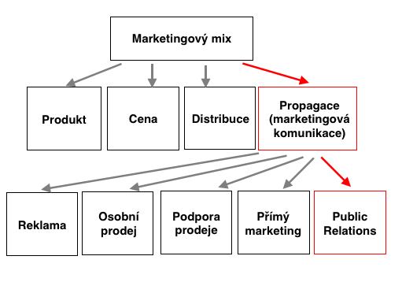
Typické přístupy k marketingu v CR
modifikace marketingového mixu (4P + lidé, balíčky, programování, spolupráce)
větší význam ústní reklamy (při tvorbě nabídky, WOM – předávání zkušeností od známých, příbuzných apod.)
emotivní marketingová komunikace
složitější ověřování inovací (nové produkty)
růst významu dobrých vztahů s komplementárními firmami (vztahový marketing).
4P
+ lidé, balíčky, programování a spolupráce
WOM (Word-of-Mouth) –ústní šíření reklamy
Člověk chválí to, čemu věří. (spontánní projev)
Notes:
csvukrs

Slide 24
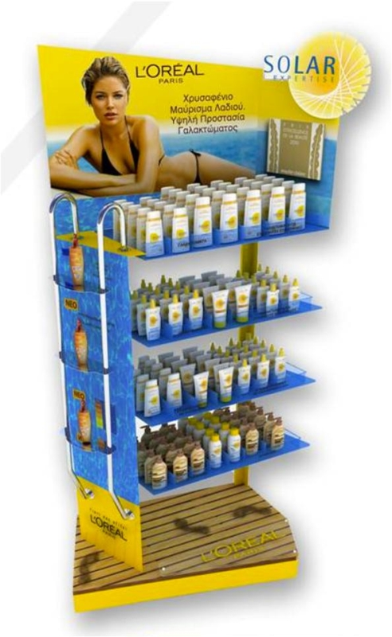
Emoční impulzy v marketingu
Emoční impulzy - značka L’Oréal pomocí stojanu dokázala v průběhu brzkého jara přinést do místa prodeje atmosféru prázdnin a dovolené. V období, kdy třeba ještě pokračuje zima, navodí vizuálním pojetím prodejního stojanu libý pocit pobytu v teple, na pláži nebo u bazénu a takto vyrušený a zaujatý zákazník impulzivně sáhne po produktu, aby se připravil na dovolenou koupí přípravku na opalování a alespoň v duchu se jí přiblížil, byť venku ještě může padat sníh. Takové P.O.P. materiály tedy stimulují libý pocit – pocit radosti.
To platí i v CR- vyvolávání asociací.
https://www.dago.cz/vyvolejte-v-zakaznicich-emoce-primo-v-miste-prodeje-vyplati-se-to-1-cast-79/

Slide 25

Pro úspěšný marketing služeb musíme poznat:
Kdo je důležitý při rozhodování o poskytnuté službě?
Podle kterých kritérií si službu vybírá?
Kde nejčastěji používá službu?
Kdy nejčastěji používá službu?
Zpětná vazba:
Marketingový výzkum spokojenosti
zákazníků, jeho postojů…

Slide 26
Úspěch marketingu podniku CR závisí na:
schopnosti definovat vlastní nabídku
identifikaci potenciálních hostů
identifikaci příležitostí a ohrožení na trhu
schopnosti aktivizovat potenciální hosty k využití služeb.
Zpětná vazba:
Marketingový výzkum

Slide 27
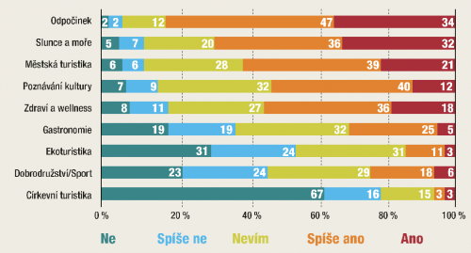
Preference českých turistů (2018)
Notes:
csvukrs

Slide 28

Marketingový systém cestovního ruchu
Marketingový systém CR je soubor vzájemně propojených částí pro dosažení společných marketingových cílů.
Je to systematická metoda plánování, realizace, kontroly, vyhodnocení a přizpůsobení marketingových činností podniku služeb CR.

Slide 29
Marketingový systém cestovního ruchu- směr vývoje
Sběr a rozbor informací – KDE JSME NYNÍ?
Stanovení cílů – KDE BYCHOM CHTĚLI BÝT?
Dodržování základních pravidel marketingu – JAK SE TAM DOSTANEME?
Použití jednotlivých částí marketingového mixu – CO UDĚLÁME PRO TO, ABYCHOM SE TAM DOSTALI? JAK ZAJISTÍME, ŽE SE TAM DOSTANEME?
Plánování – KDO, KDY A CO UDĚLÁ PRO TO, ABYCHOM SE TAM DOSTALI?
Realizace
Kontrola – JAK ZJISTÍME, ŽE JSME SE TAM DOSTALI?

Slide 30
Marketingový systém cestovního ruchu a jeho základní prvky
Strategické marketingové plánování (plánování v dlouhodobém časovém horizontu by mělo úspěšně reagovat na změny v prostředí)
Marketingová orientace na zákazníka (základní kámen systému)
Rozdílnost marketingu výrobků a služeb (viz specifické vlastnosti služeb)
Umění porozumět zákazníkovu chování a jeho reakcím (přednákupní chování, nákupní i po nákupní, tradice a zvyky, kulturní odlišnosti).
Komplexní péče
Notes:
csvukrs

Slide 31
Marketingová orientace
na zákazníka (dostatečně známe cílové zákazníky, marketingový mix – služba, cena, distribuce, komunikace, …)
na konkurenci (dokážeme rozeznat krátkodobou i dlouhodobou sílu konkurence).
Koordinace mezi všemi složkami organizace – znalost práce nejen oddělení marketingu, ale především oddělení, které se zabývají vlastní službou.
Znalost technologie služby, znalost vnitřní organizace služby.
Notes:
csvukrs

Slide 32
Strategický marketing v CR
Je třeba plánovat!!!
Pojem strategický marketing znamená zaměření se na budoucnost, na budoucí zákazníky, na budoucí potřeby a poptávku a na budoucí činnosti firmy, což lze vyjádřit prostřednictvím vize, mise a filosofie organizace (časový horizont je dlouhodobý).
Problém marketingové strategie v CR: omezení
- málo validní statistická data,
nejsou důsledně využívány výsledky výzkumu v CR (ten je zatím navíc hodně empirický),
složité vyhodnocení účinnosti marketingové strategie – vliv velmi mnoha faktorů, časové zpoždění od realizace strategie, snadné kopírování konkurence – často ve spojení s nízkými náklady, realizace kopírované strategie, dobrá informovanost o strategii konkurence,
dále vysoká dynamika rozvoje CR – mění se technologie, vyhledávané destinace, měnící se požadavky zákazníků (objektivně je obtížné získat dlouhodobé řady údajů).

Slide 33
Proces strategického marketingového řízení
Proces strategického marketingového řízení se skládá: z analýzy marketingových příležitostí, výzkumu a výběru cílových trhů, z navrhování marketingových strategií, plánování marketingových programů, organizování a implementace marketingových činností a provádění kontroly marketingového úsilí s cílem vytvářet směny, které uspokojí jednotlivce a firmy.
Firmy si vymezují svoji vizi, misi, poslání a cíle.
Strategický marketing se odehrává na nejvyšším stupni řízení. Existují tři úrovně řízení
● vrcholový management (top management) rozhoduje o strategických záměrech firmy - strategický marketing,
● střední management (middle management) provádí výběr správné taktiky - taktický marketing,
● nižší management (operative management) rozhoduje operativně - operativní marketing.

Slide 34
Hledání konkurenční výhody, jako cíle strategického řízení
Nízké náklady - organizace díky nízkým nákladům dosahuje vysokých zisků dokonce i v prostředí tvrdé konkurence. (v malé cestovní kanceláři je majitel současně i průvodcem pří zájezdech, čímž se mu snižují mzdové náklady).
Strategie odlišení v CR – jiné služby než konkurence.
Specializace na určitý segment – nabídka specializovaných služeb a produktů (vegetariánská strava, nabídka sálů hotelu na různé akce, pouze exotické destinace, výklenkový turismus, zdravotní turistika).
Notes:
csvukrs

Slide 35
Definice marketingové strategie v cestovním ruchu
Marketingová strategie je proces, jehož cílem je efektivní alokace omezených finančních prostředků podniku ke zvýšení prodeje a udržení si konkurenční výhody. Aby mohl být podnik úspěšný na trhu a mít větší tržní podíl, měla by se jeho marketingová strategie soustředit na zákazníka, tj. na uspokojování jeho potřeb, požadavků a očekávání.
Proces tvorby MS
Definice, poslání a vize podniku
Zkoumání trendů a tržních motivů
Strategická analýza
Definice a výběr strategií
Implementace strategií
Monitoring a kontrola průběhu realizace
Vyhodnocení úspěšnosti, reflexe a korektury
Notes:
csvukrs

Slide 36
Definice marketingové strategie v cestovním ruchu
Vize – kde chceme být, směr vývoje
Lázně Darkov
Kvalita léčby je pro nás prioritou číslo 1.
Poslání – cíl působení
Odstranění a minimalizace trvalých následků nemocí a úrazů pohybového ústrojí prostřednictvím komplexní péče, kterou poskytuje tým vysoce kvalifikovaných odborníků, s využitím přírodního jodobromového léčebného zdroje na trzích Moravy, Saudské Arábie a Ruska.
Notes:
csvukrs

Slide 37
Příklad: Aplikace marketingu při zavádění hotelu na trh (strategická analýza)
Kdo? - hosté - stávající, potenciální, jejich potřeby a požadavky,
Co? - produkt - co, kdy, kde a jak se bude prodávat?
Co? - význam tvorby balíčků (packagingu) v hotelu,
Kde? Kdy? … distribuce a prodej produktu
Jak? - projekt hotelu - budova hotelu, design, styl, architektura, interiér, exteriér, dekorace, atmosféra, styl,
Jak? - typ hotelu - nezávislý nebo řetězcový hotel, nenápadný nebo boutique hotel?
Notes:
csvukrs

Slide 38
Marketing v CR – definice
Podstata marketingu v CR,
Podstata a historický vývoj marketingu v CR
Služby CR – definice a specifické vlastnosti
Členění služeb CR - služby základní (dopravní, ubytovací, stravovací), služby doplňkové (komplementární – sportovní akce, kulturní akce, pojišťovací služby, průvodcovství…)
Zvláštnosti služeb CR
Marketingový systém v CR
Strategický marketing v CR
Shrnutí přednášky

Slide 39
Děkuji za pozornost

